Slide 1


Пресс-центр газеты «Зеркало»

Slide 2
2 семестр 2015-2016 уч. года:
6 плановых номеров (январь-июнь);
около 100 статей;
специальный выпуск, анонсирующий чемпионат WorldSkills Russia

Slide 3
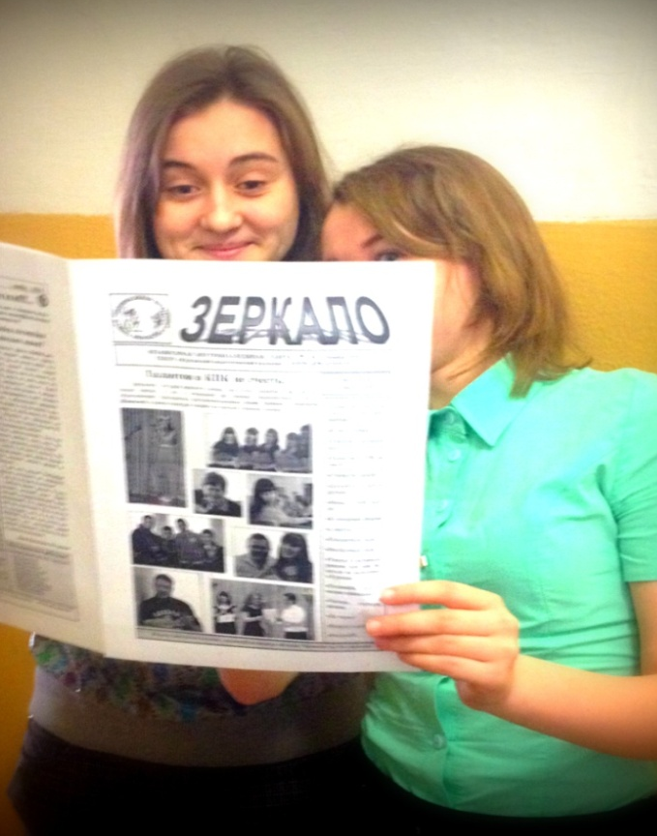
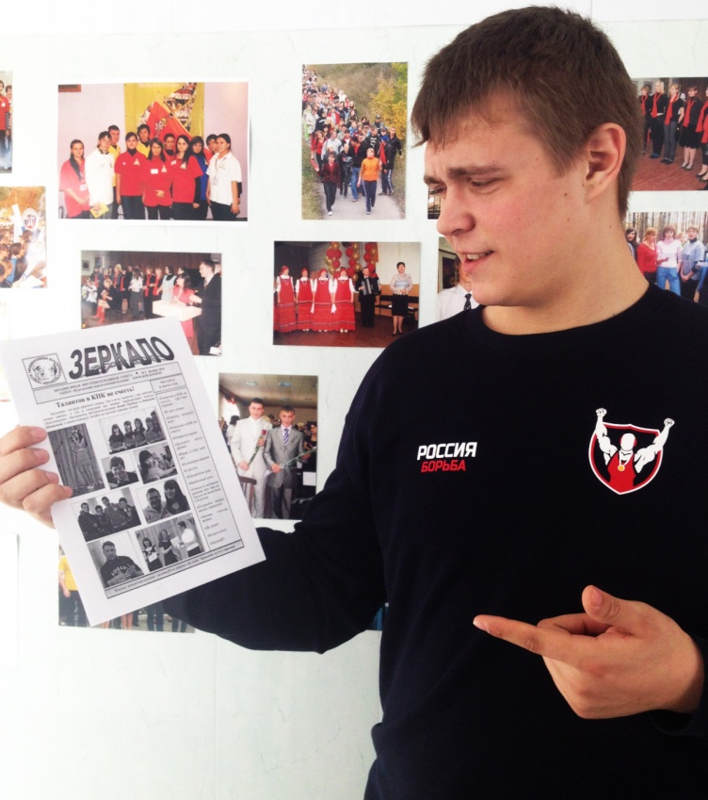
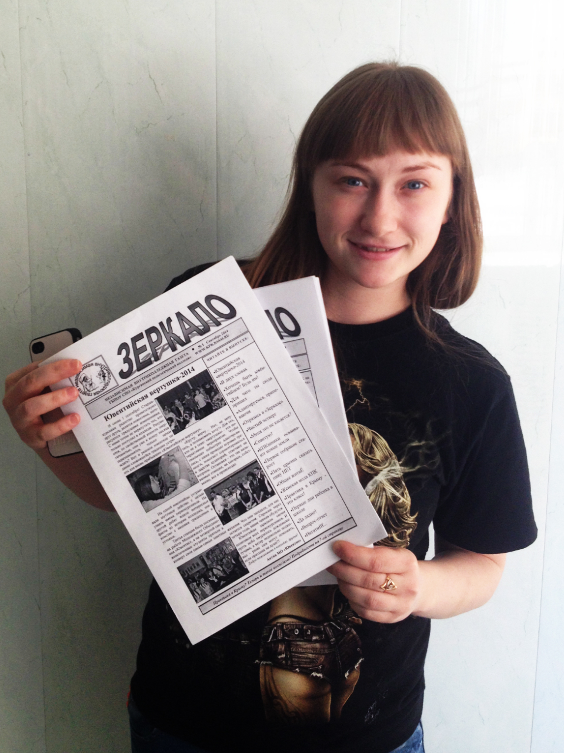
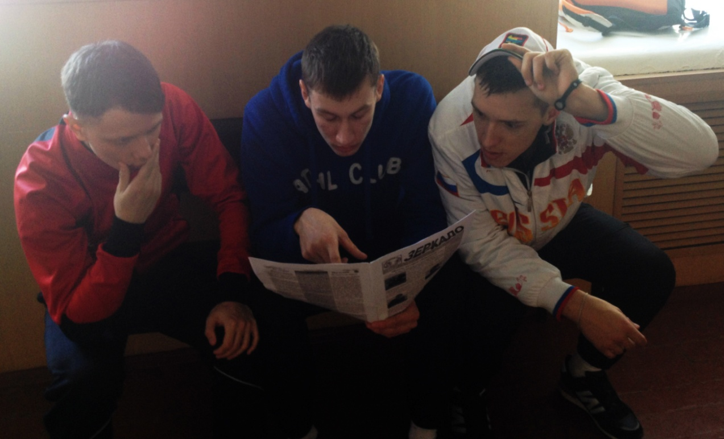

Slide 4
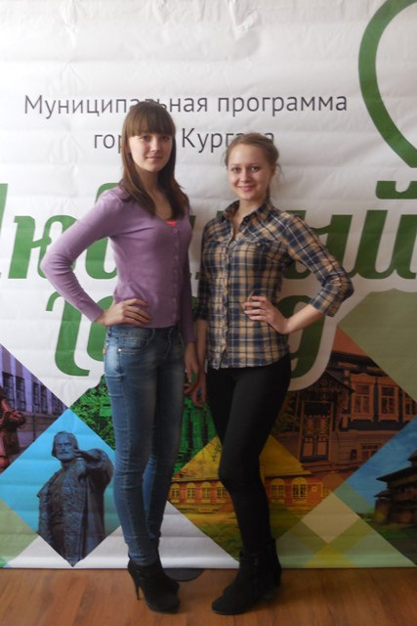
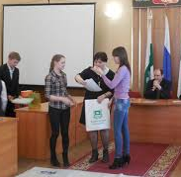

Slide 5
Спасибо!
Золотухиной Татьяне
Игумнову Алексею
Кунгурцевой Надежде
Хреновой Анне
Коркиной Карине
Бузмаковой Анастасии

Slide 6
